Slide 1
TUGAS MATAKULIAH SIA
STUDI KASUS PT.SEDERHANA (Produksi Garmen)
Dosen : Erni Pebrina SE.,MMSI
TUGAS SIA

Slide 2
LATAR BELAKANG
PT. SEDERHANA merupakan perusahaan swasta nasional yang berlokasi di Balaraja bergerak dibidang garment yaitu produksi baju jadi. Perusahaan ini mempunyai karyawan 1000 orang dan persainagan ketat di dalam industri tekstil. Industri garment di Indonesia selain merambah pasar local sekarang ini banyak yang sudah mencapai pasar internasional melalui eksport dan import yang di hasilkan insudtri garmen adalah berupa bahan baku yang diproduksi sampai menghasilkan pakaian jadi.
TUGAS SIA

Slide 3
RUMUSAN MASALAH
Sistem informasi akuntansi memiliki peranan penting dalam operasional dan pengembangan suatu bentuk usaha. Melihat peranan penting tersebut, maka penulis merumusakan masalah penelitian sebagai berikut:
1. Rancangan system informasi yang baik yang terdiri dari Siklus pengeluran, siklus pendapatan, siklus produksi, siklus penggajian, siklus buku besar (beserta DFD dan flowchart)
2. Struktur organisasi yang mendukung perancangan SIA yang baik di perusahaan terssebut
3. Pengendalian internal untuk mencegah terjadinya kecurangan/kesalahan ditiap siklus
TUGAS SIA

Slide 4
Struktur Organisasi PT. SEDERHANA
Direktur
Dept umum/personalia
Dept keuangan & Akuntansi
Dept Produksi
Dept Pemasaran
Administrasi
Akuntansi
Pengawas
penjualan
Personalia
Keuangan
Pola
Administrasi
Pengupahan
Pembukuan
Cutting
Sewing
QC
Finishing
Gudang
TUGAS SIA

Slide 5
Sistem informasi akuntansi PT. SEDERHANA
Sistem informasi untuk tiap-tiap perusahaan berbeda satu dengan yang lain.Hal itu dikarenakan jenis dan tiap perusahaan juga berbeda.Sistem informasi akuntansi yang dikembangkan di PT. SEDERHANA adalah system informasi yang meliputi Siklus pendapatan, siklus pengeluaran, Siklus produksi, Siklus penggajian dan Siklus buku besar pelaporan.
TUGAS SIA

Slide 6
SIKLUS PENGELUARAN
Merupakan serangkaian aktivitas bisnis dan kegiatan pengolahan data yang berhubungan dengan pembelian dan pembayaran atas barang dan jasa yang dibeli. Aktivitas bisnis yang pertama kali dilakukan dalam siklus pengeluaran adalah permintaan pembelian barang atau suplai. Keputusan kunci yang dibuat pada proses ini adalah mengidentifikasi barang apa saja yang akan dibeli, kapan dibutuhkan dan berapa banyak yang akan dibeli. Dalam siklus pengeluaran yang merupakan siklus kedua dari siklus kegiatan pokok perusahaan, terkait empat kejadian ekonomi atau transaksi, yaitu pembelian, penerimaan barang, pencatatan utang dan pelunasan piutang.
TUGAS SIA

Slide 7
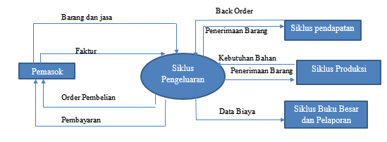
DFD SIKLUS PENGELUARAN
TUGAS SIA

Slide 8
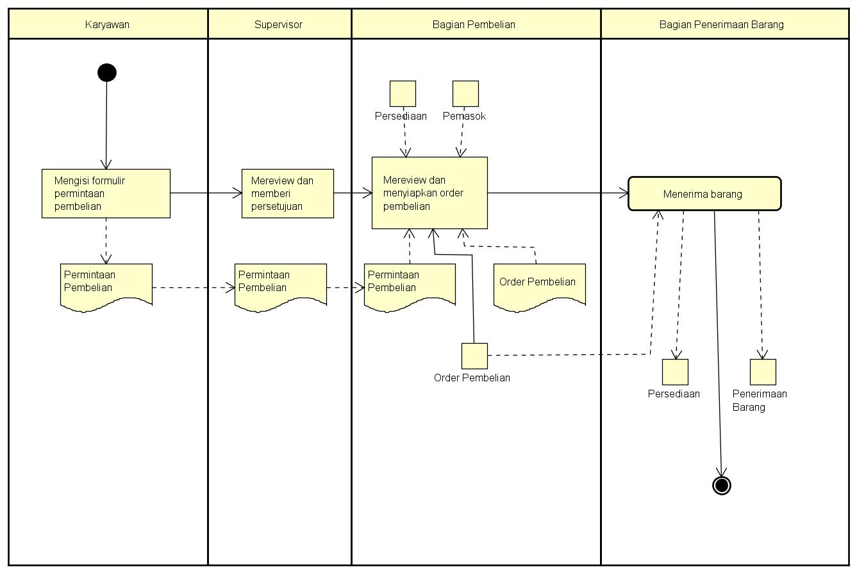
FLOWCHAT SIKLUS PENGELUARAN
Proses permintaan pembelian sampai penerimaan barang
TUGAS SIA

Slide 9
SIKLUS PENDAPATAN
merupakan serangkaian kegiatan bisnis yang terjadi secara berulang dan kegiatan pengolahan informasi,yang berhubungan dengan penyerahan barang dan jasa kepada pelanggan dan penerimaan pembayaran kas dari penyerahan barang dan jasa tersebut
TUGAS SIA

Slide 10
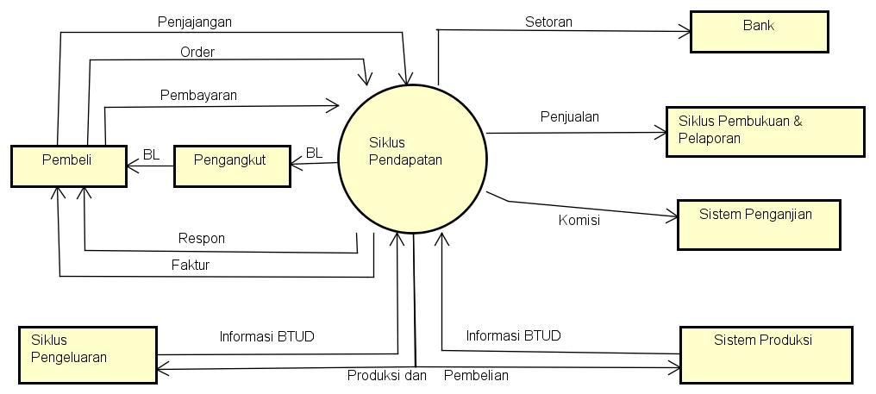
DFD SIKLUS PENDAPATAN
TUGAS SIA

Slide 11
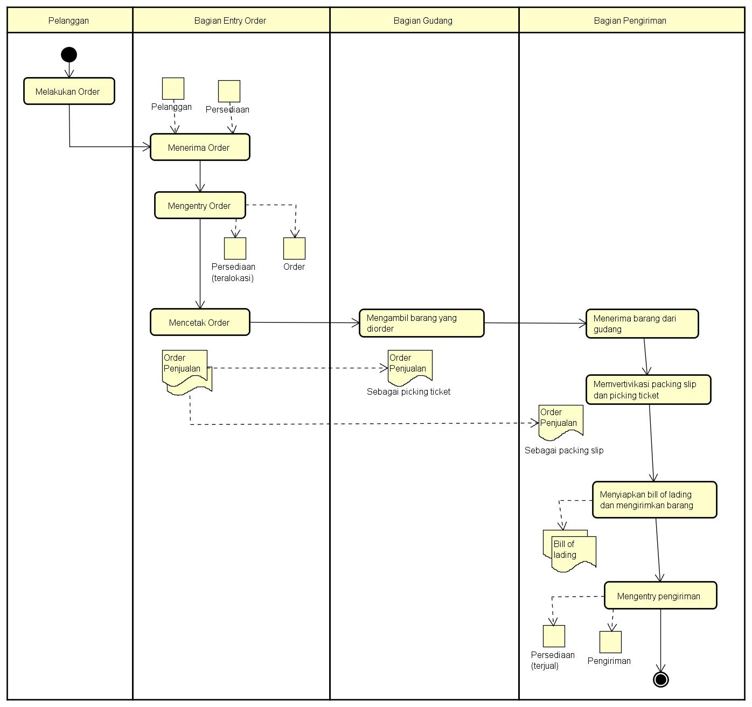
FLOWCHAT SIKLUS PENDAPATAN
PROSES ORDER PENJUALAN SAMPAI PENGIRIMAN
TUGAS SIA

Slide 12
SIKLUS PRODUKSI
Siklus produksi merupakan proses penentuan item apa yang akan diproduksi yang dimulai dengan diterimanya order dari pelanggan yang dilanjutkan dengan desain serta pembelian bahan baku.
TUGAS SIA

Slide 13
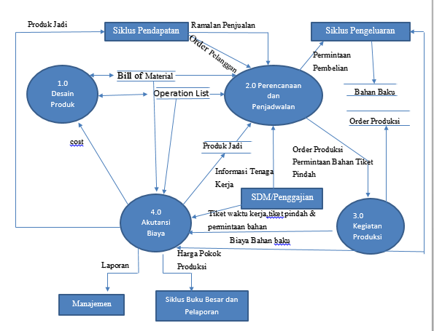
DFD SIKLUS PRODUKSI
Aktivita dalam proses produksi
TUGAS SIA

Slide 14
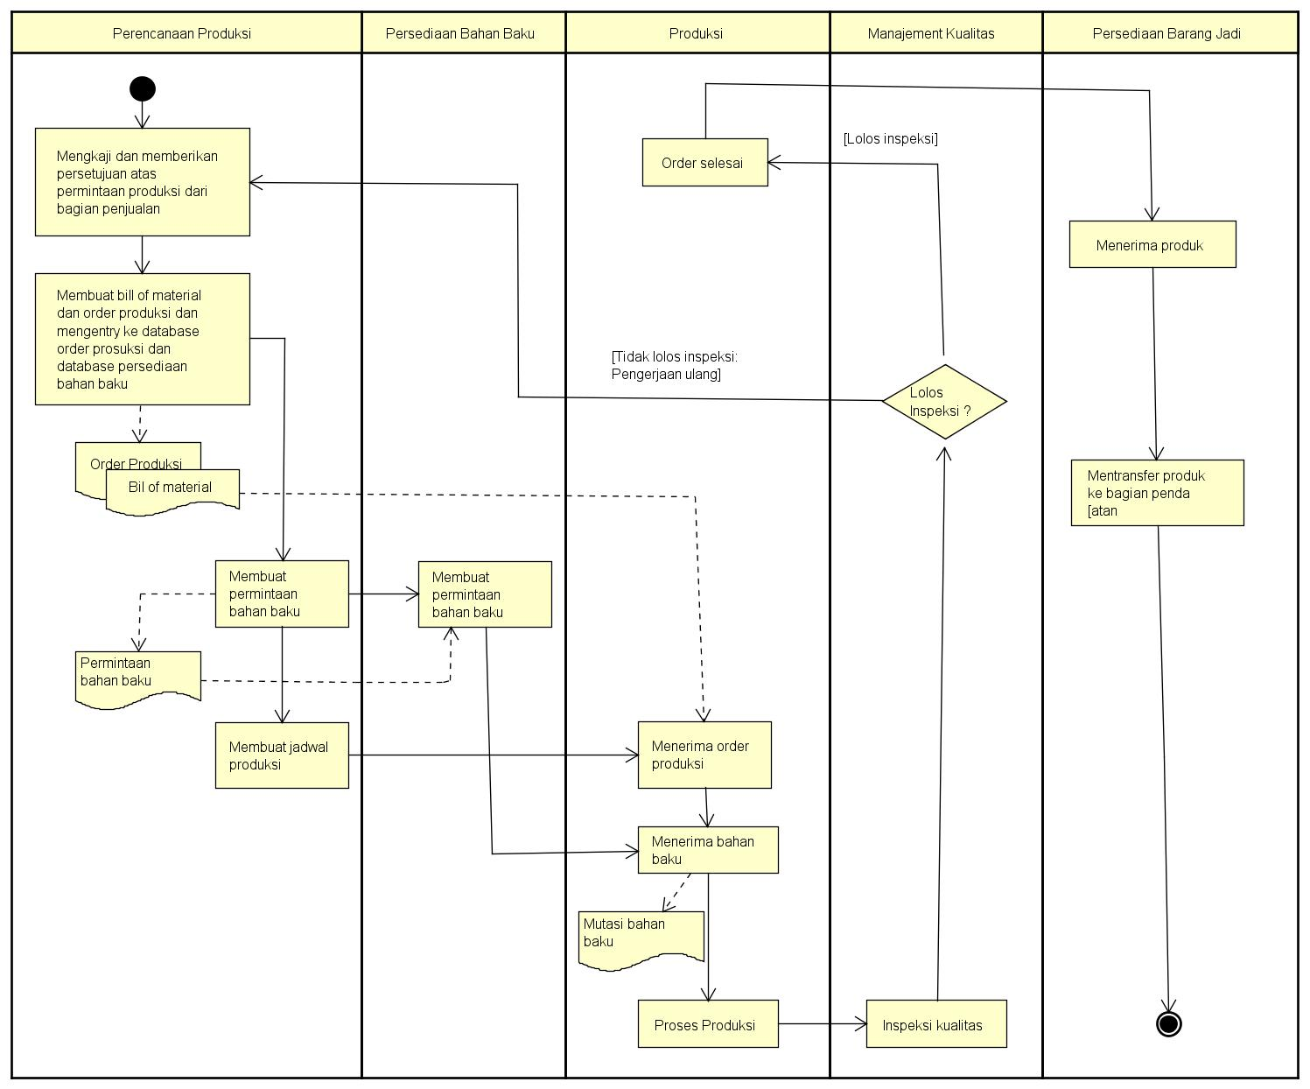
FLOWCHAT SIKLUS PRODUKSI
TUGAS SIA

Slide 15
SIKLUS PENGGAJIAN
Siklus penggajian merupakan aktivitas bisnis dan pemrosesan data yang berulang dan berkaitan dengan pengelolaan karyawan.Bagian personalia secara periodik melakukan update terhadap hal-hal yang berkaitan dengan kejadian pengkaryawanan seperti,adanya karyawan baru, karyawan keluar, kenaikan gaji, perubahan pajak pnghasilan atau perubahan tarif pajak penghasilan.
TUGAS SIA

Slide 16
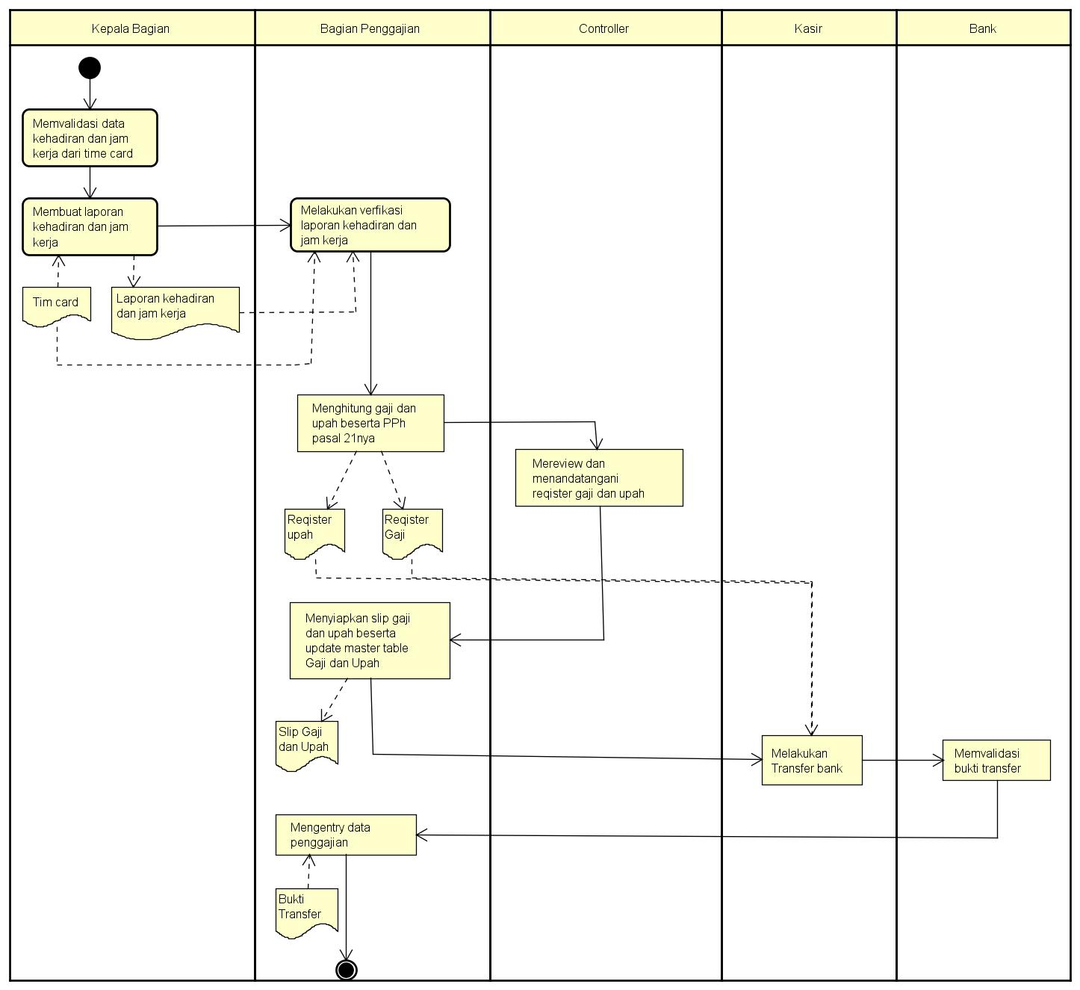
FLOWCHAT SIKLUS PENGGAJIAN
TUGAS SIA

Slide 17
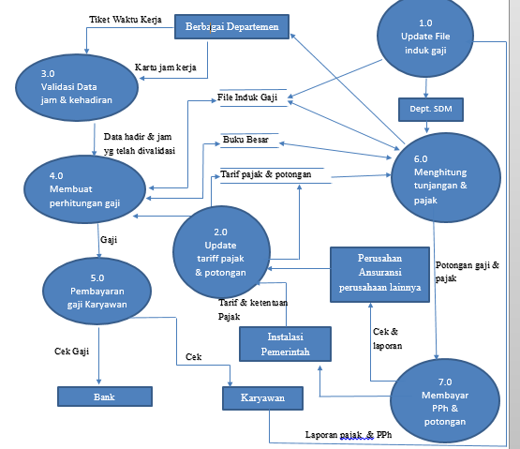
DFD SIKLUS PENGGAJIAN
TUGAS SIA

Slide 18
SIKLUS BUKU BESAR DAN PELAPORAN
Siklus buku besar dan pelaporan merupakan siklus terakhir dalam system informasi akuntansi Siklus ini meringkas seluruh transaksi reguler dari berbagai siklus dan system lainnya. Terdiri atas kegiatan pengolahan data yang berkatan dengan proses pemutakhiran (updating) rekening-rekening buku besar dan pembuatan laporan yang merupakan ikhtisar hasil operasi perusahaan.
TUGAS SIA

Slide 19
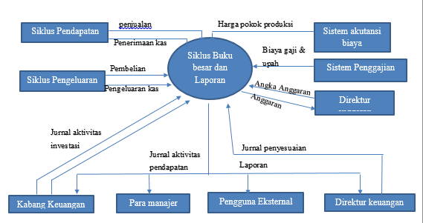
DFD SIKLUS BUKU BESAR & LAPORAN
TUGAS SIA

Slide 20
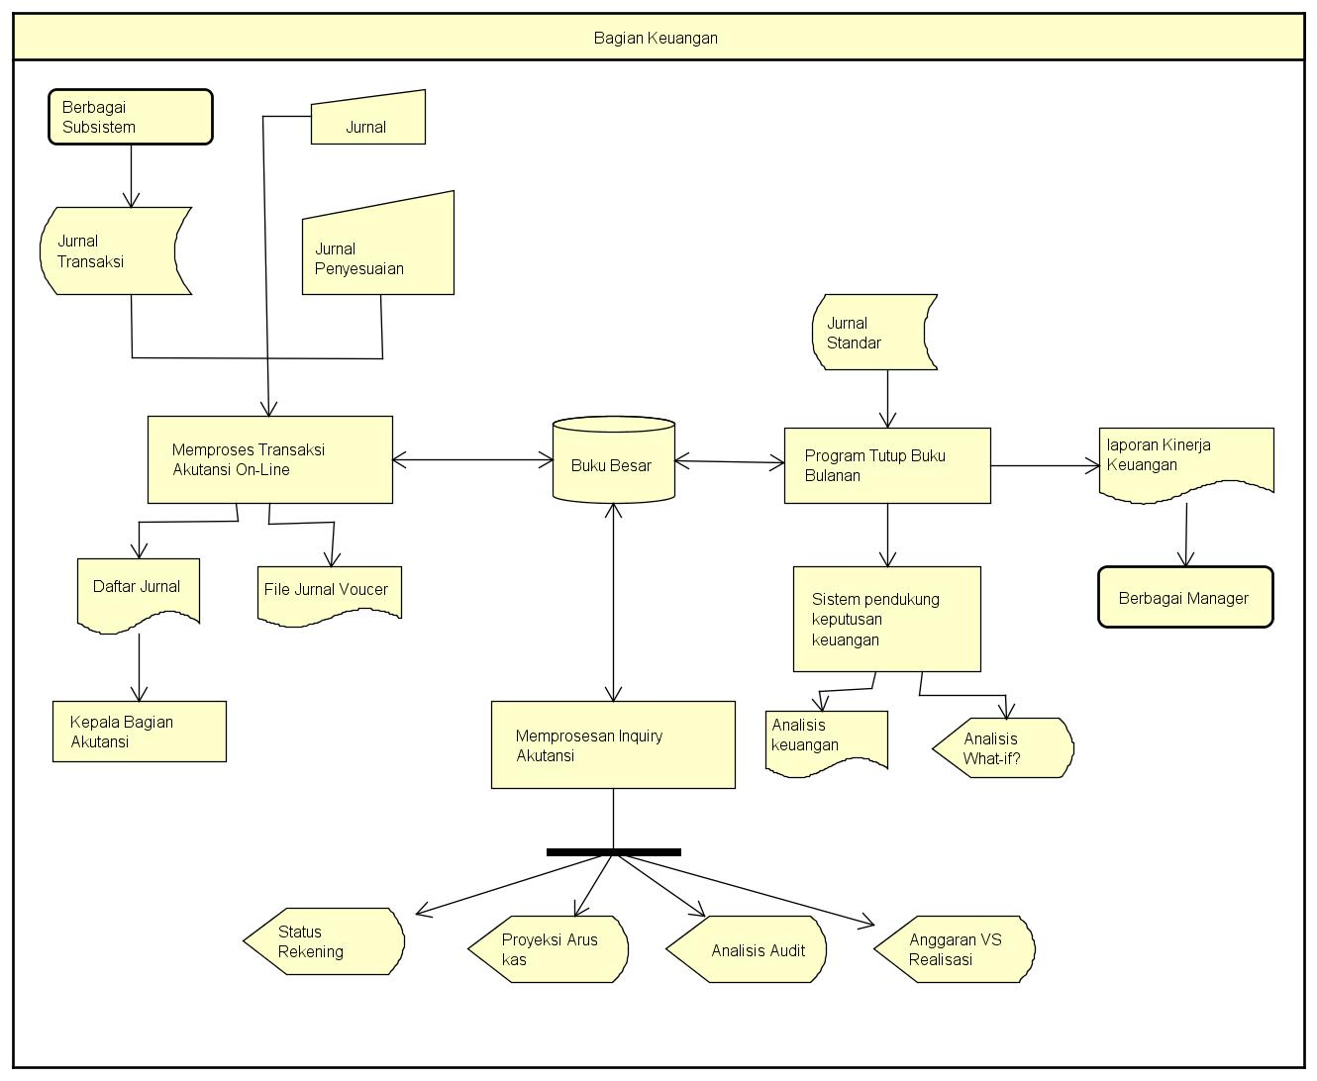
FLOWCHAT BUKU BESAR & PELAPORAN
On-line
TUGAS SIA

Slide 21


Slide 22
TUGAS SIA

